Slide 1
e-oppimateriaalit valtaavat koulut 2.6.2016
Simo Veistola
FT, MBA
e-Oppi Oy

Slide 2


Oppimateriaalit v. 2015
76 m€
4 m€

Slide 3
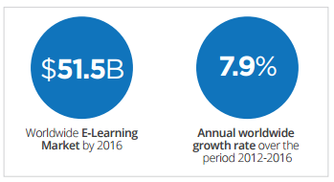
Markkinanäkymä
Uudet opetussuunnitelmat korostavat digitaalisuutta.
Koulut alkavat vasta nyt sähköistyä Suomessa ja muualla.
Maailmanmarkkina on jo iso ja kasvaa nopeasti (Docebo)

Slide 4


Slide 5
Kun koulut sähköistyvät, kuka vie markkinat?

Slide 6


Mikä on e-Oppi Oy?
Sähköisten oppimateriaalien kustantaja
Perustettu v. 2011
Kustannamme alakouluihin, yläkouluihin ja lukioihin e-kirjoja.

Slide 7



e-Oppi
Kustannus- ja myyntiorganisaatio
Oppimisen, e-kustantamisen ammattilaisia
150 oppikirjailijaa

Slide 8
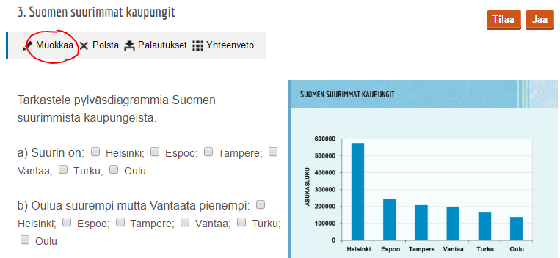
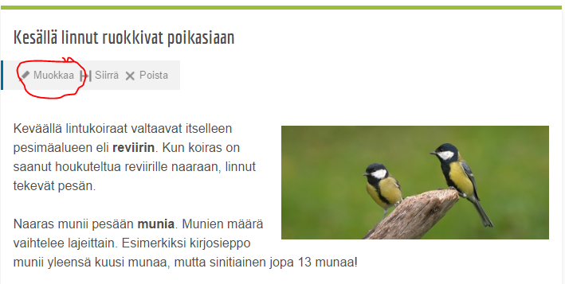
Kustannustoiminta
Staattisia pdf-kirjoja
Muokattavia, vuorovaikutteisia, oppimistuloksia parantavia e-kirjoja

Slide 9

Päätavoitteet
Olla johtava sähköisten oppimateriaalien kustantaja Suomessa

Slide 10

Päätavoitteet
Kansainvälistyä ainutlaatuisella tuotteella (muokattava, vuorovaikutteinen e-oppikirja)
Notes:
Hyödyntää markkinoiden murros (uusi opetussuunnitelma, teknologinen murros, lisäksi jatkuva julkisen talouden kustannuspaine)

Slide 11
E-Opin materiaalit
Toimivat kaikilla laitteilla. HTML5
Tutkimustieto käytettävissä. Jyväskylän yliopisto.
Hinta. Edullinen painettuun kirjaan verrattuna.
Notes:
Hyödyntää markkinoiden murros (uusi opetussuunnitelma, teknologinen murros, lisäksi jatkuva julkisen talouden kustannuspaine)

Slide 12
Lisätietoja
Toimitusjohtaja Simo Veistola
simo.veistola@e-oppi.fi
050-4318578
www.e-oppi.fi

